Slide 1
PHÂN TÍCH TÌNH HÌNH KINH DOANH ADIDAS 2020-2021
Môn: Phân tích dữ liệu ứng dụng
GVHD: Nguyễn Sơn Lâm
Nhóm 7

Slide 2





DANH SÁCH THÀNH VIÊN
Trịnh Hoàng Nam
Đặng Đoàn Bình
Nguyễn Nhật Huy
ĐÓNG GÓP
100%
ĐÓNG GÓP
100%
ĐÓNG GÓP
100%

Slide 3
TIMELINE
DATASET
Giới thiệu dataset
DASHBOARD
Tình hình tổng quan Adidas
CHARTS
Phân tích charts chi tiết
CONCLUSION
Kết luận và Đề xuất

Slide 4
01
DATASET

Slide 5
Giới thiệu dataset
Adidas US Sales datasets bao gồm 9649 hàng và 13 cột với các biến như sau:
+Retailer (Nhà bán lẻ)
+ Retailer ID (ID nhà bán lẻ)
+ Invoice Date (Ngày lập hóa đơn)
+Region (Khu vực)
+State (Bang)
+City (Thành phố)
+Product (Hàng hóa)
+Price per Unit (Giá trên 1 sản phẩm)
+Units Sold (Hàng hóa đã bán)
+Total Sales (Tổng doanh thu)
+Operating Profit (Lợi nhuận hoạt động)
+Operating Margin (Tỷ suất lợi nhuận hoạt động)
+Sales Method (Phương thức bán hàng)

Slide 6
02
ADIDAS’S DASHBOARD

Slide 7
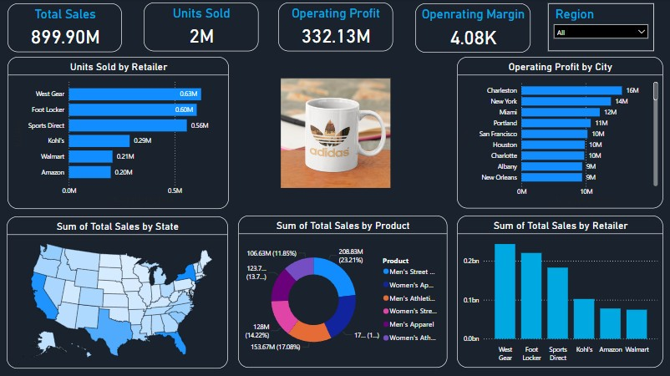

Slide 8
03
CHARTS

Slide 9
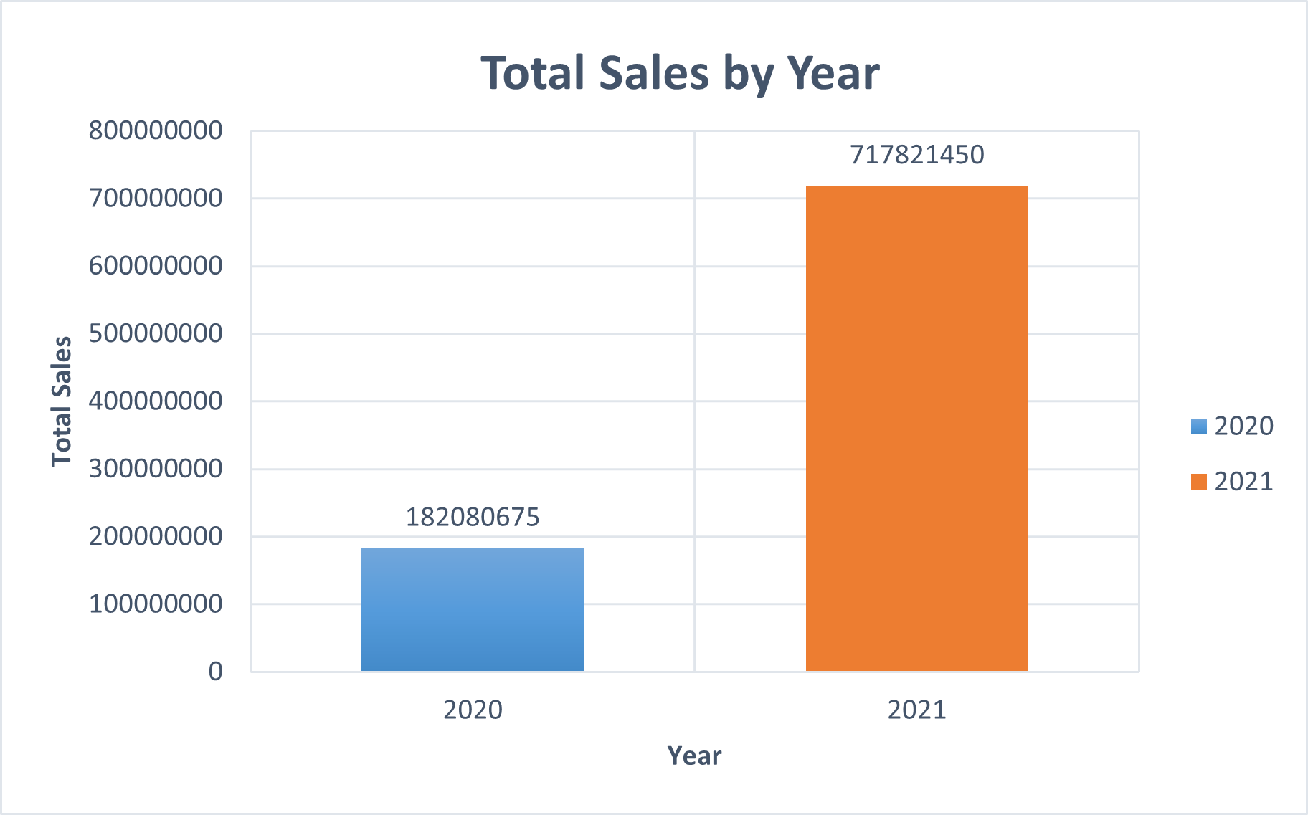

Tổng doanh thu theo Năm

Slide 10
Tổng doanh thu theo Năm
Năm 2020:
Doanh thu đạt 182,080,675
Năm 2021:
Doanh thu đạt 717,821,450
Mức tăng trưởng so với năm 2020: 294%.
Biểu đồ Total Sales by Years cho ta thấy doanh số bán hàng của adidas đang dần được phục hồi sau đại dịch Covid 19

Slide 11
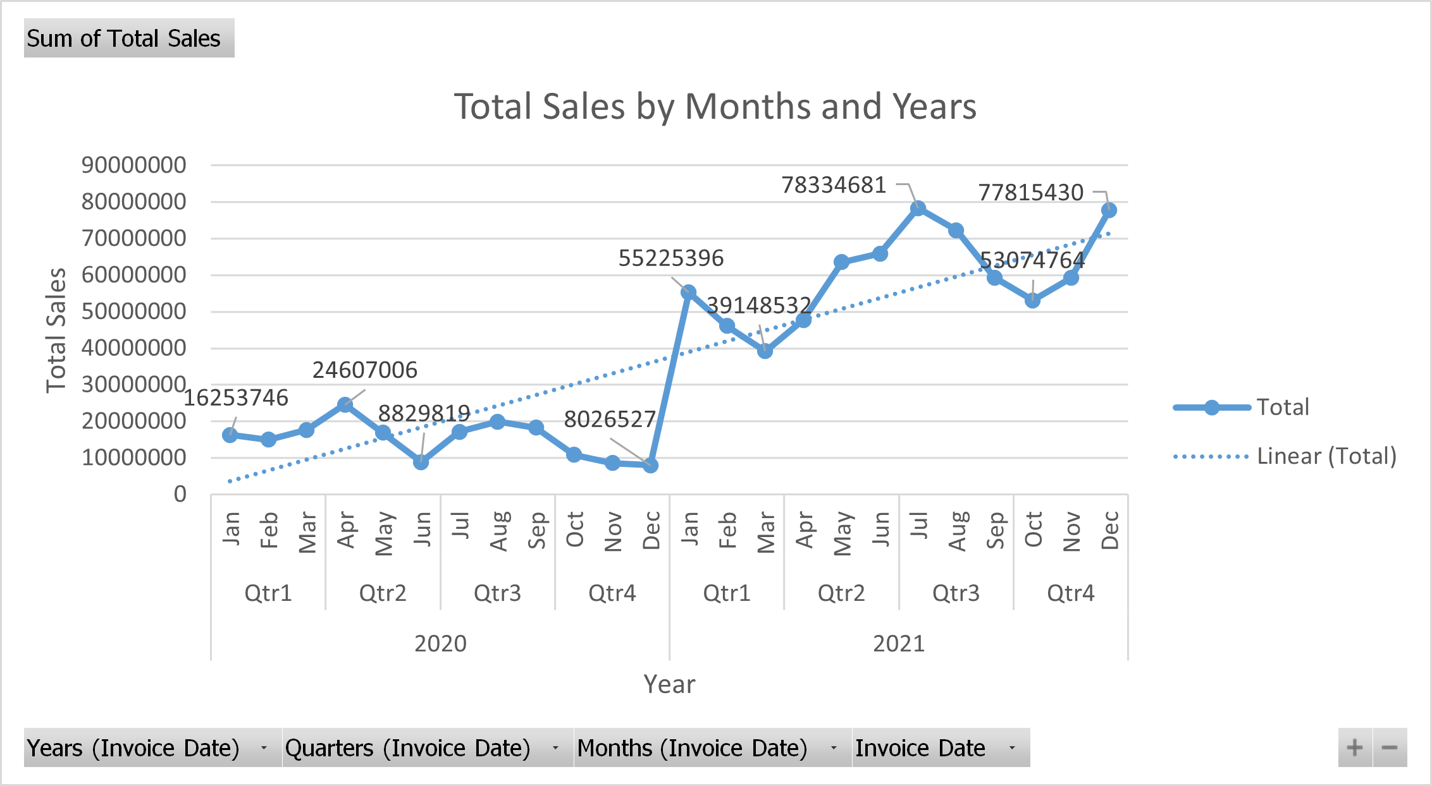
Tổng doanh thu theo Tháng và Năm

Slide 12
Tổng doanh thu theo Tháng và Năm
Tổng quan, doanh thu từ năm 2022 đến năm 2021 tăng vọt đáng kể từ 16253746 USD đến 77815430 USD.
Năm 2022, doanh thu có xu hướng biến động khi liên tục tăng lên và giảm giữa các quý
Năm 2021, doanh thu tăng vọt ở đầu tháng 1 đạt con số ấn tượng so với những doanh thu ảm đạm năm 2022 là 55225396 USD.

Slide 13
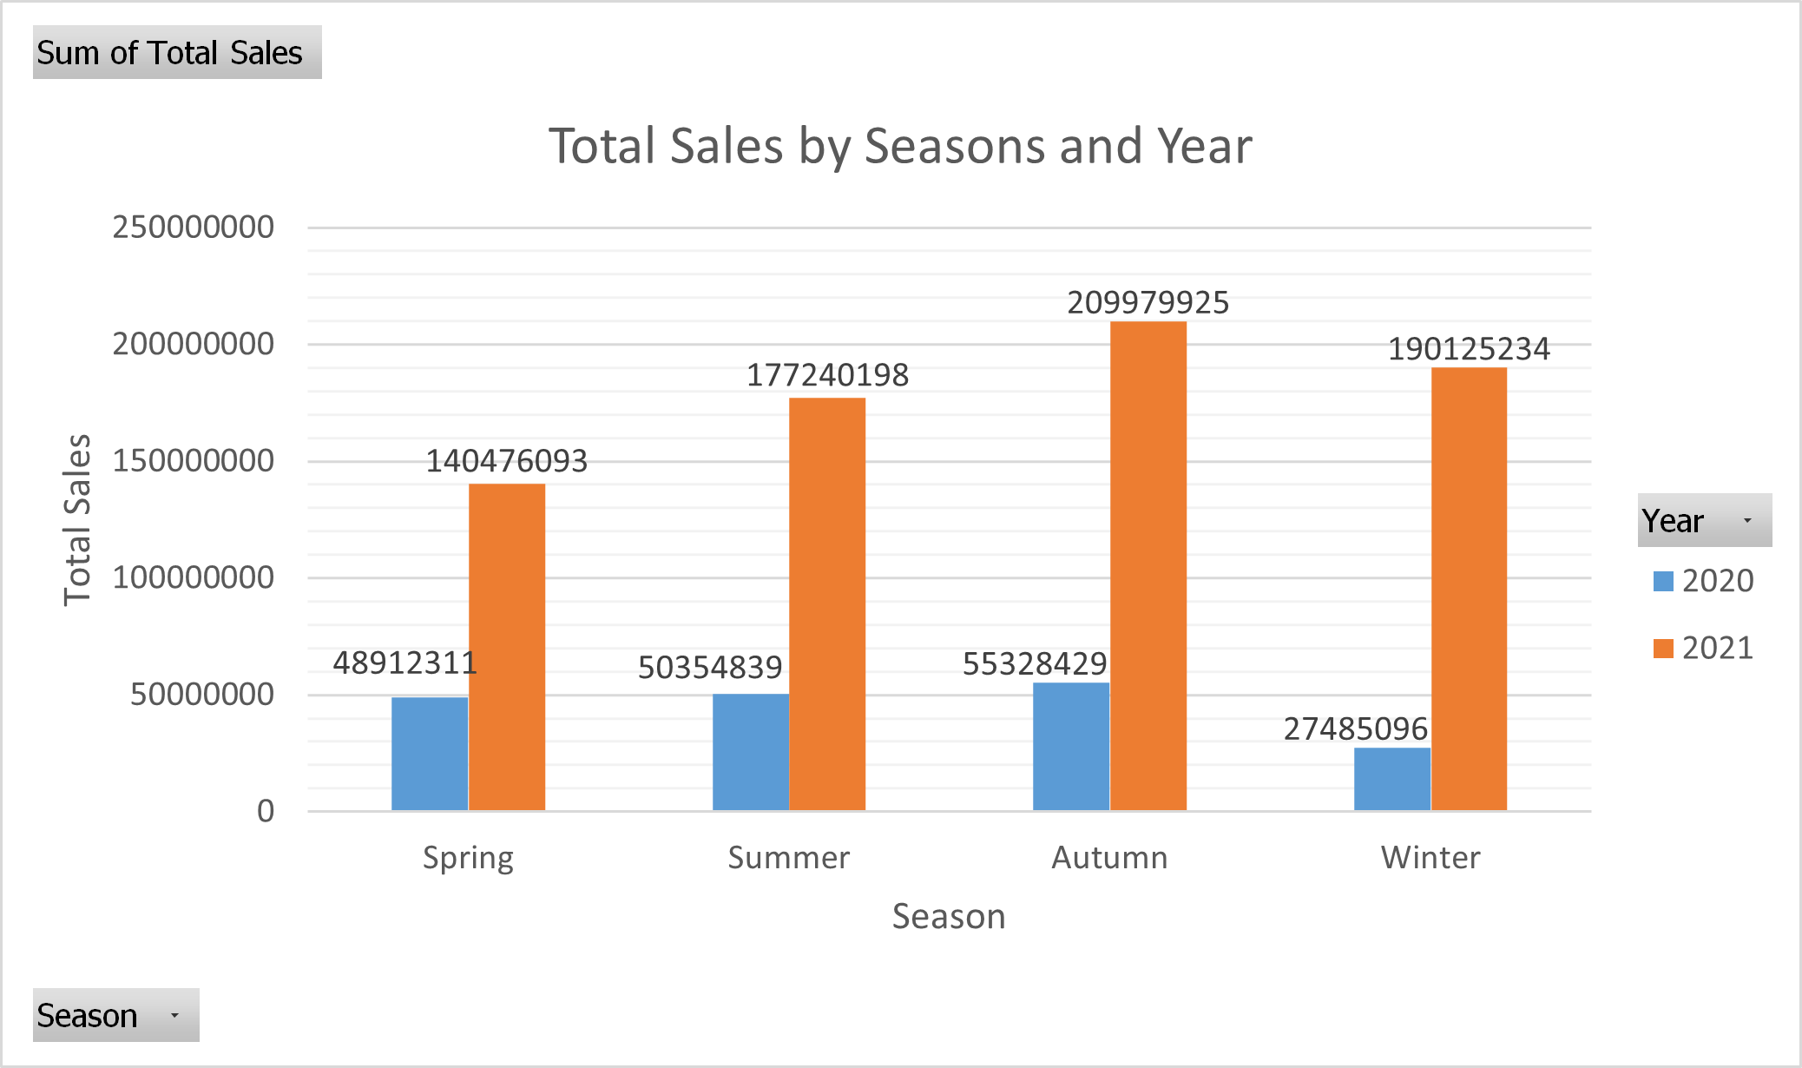
Tổng doanh thu theo Mùa và Năm

Slide 14
Tổng doanh thu theo Mùa và Năm
Nhận xét:
Doanh thu theo mùa năm 2020 tương đối giữ ổn định ở mức 48M USD đến 55M USD. Tuy nhiên, có sự giảm nhẹ xuống khoảng 27M USD ở mùa đông.
Doanh thu theo mùa năm 2021 ở mức cao hơn năm 2020 và cao nhất là vào mùa hè với doanh số là 209979925 USD

Slide 15
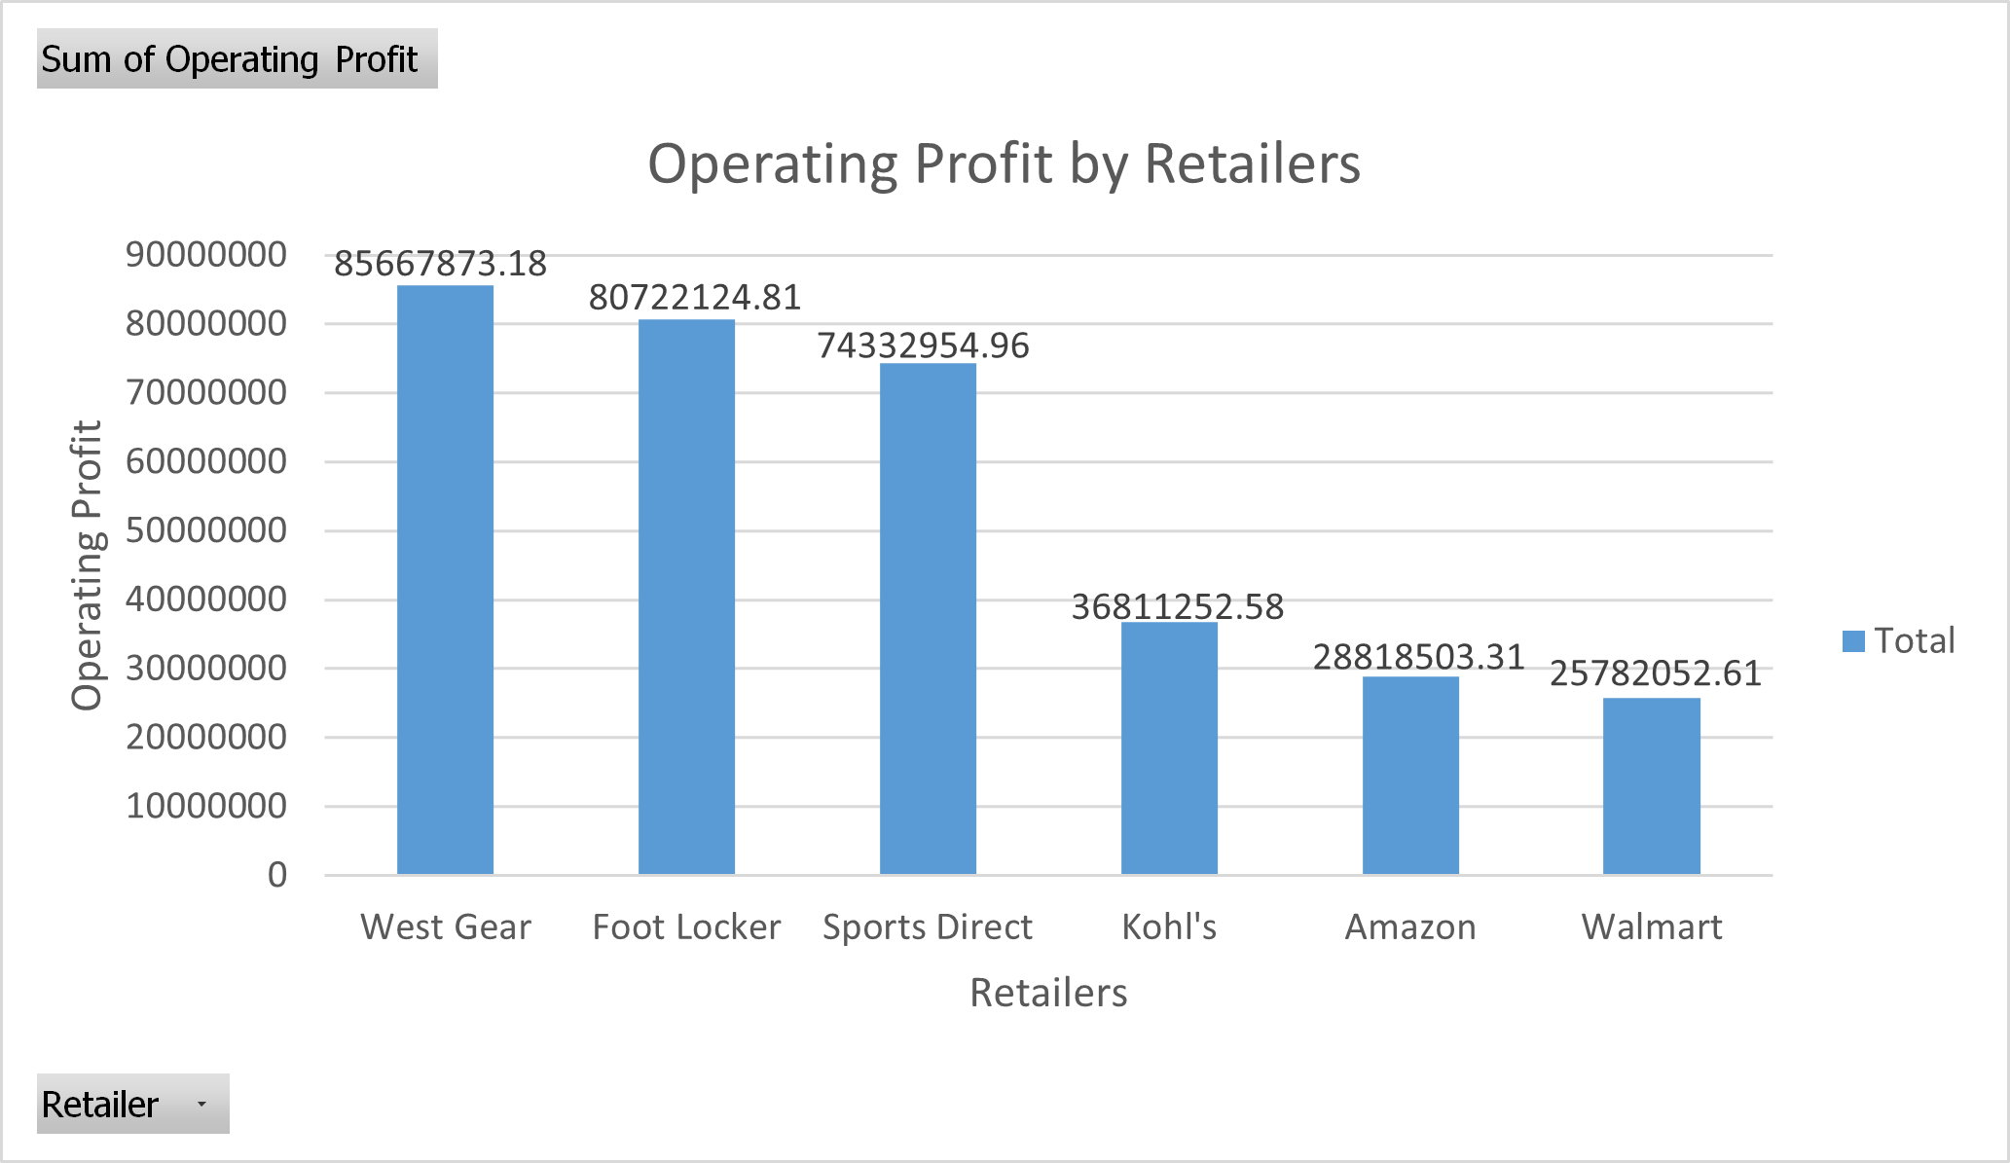
Lợi nhuận hoạt động theo nhà bán lẻ

Slide 16
Lợi nhuận hoạt động theo nhà bán lẻ
West Gear đứng đầu với lợi nhuận hoạt động cao nhất, khoảng 856,678,732 M .
Walmart có lợi nhuận thấp nhất trong số các nhà bán lẻ được liệt kê, khoảng 257,820,526 M .
Lợi nhuận hoạt động của các nhà bán lẻ đang diễn biến không đồng nhất. Xu hướng này có thể tiếp tục trong tương lai do các yếu tố như cạnh tranh khốc liệt trong bán lẻ, thay đổi hành vi tiêu dùng, chi phí hoạt động tăng cao, đổi mới công nghệ,….v.v

Slide 17
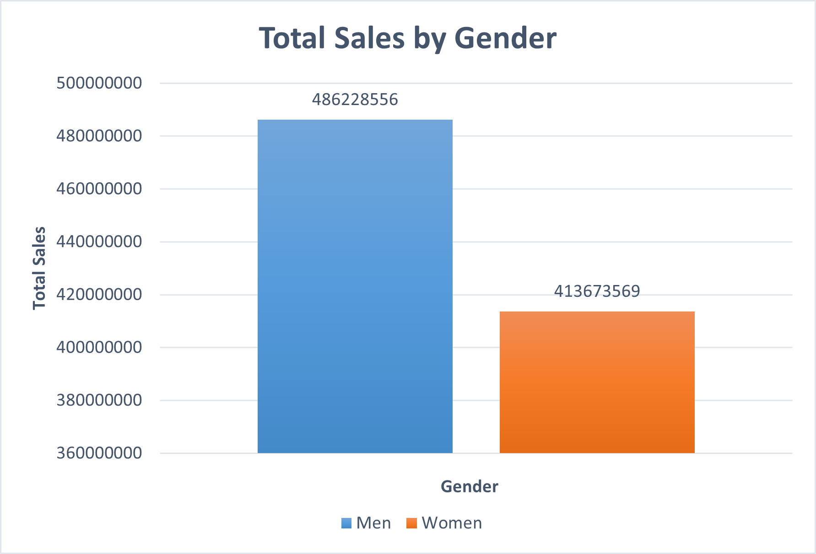
Tổng doanh thu theo Giới tính

Slide 18
Tổng doanh thu theo Giới tính
Doanh số bán hàng của nam giới và nữ giới:
Doanh số bán hàng của nữ giới là 413,673,569 USD.
Doanh số bán hàng của nam giới là 486,228,556 USD.
Doanh số bán hàng của nam giới cao hơn của nữ giới 72,554,987 USD.

Slide 19
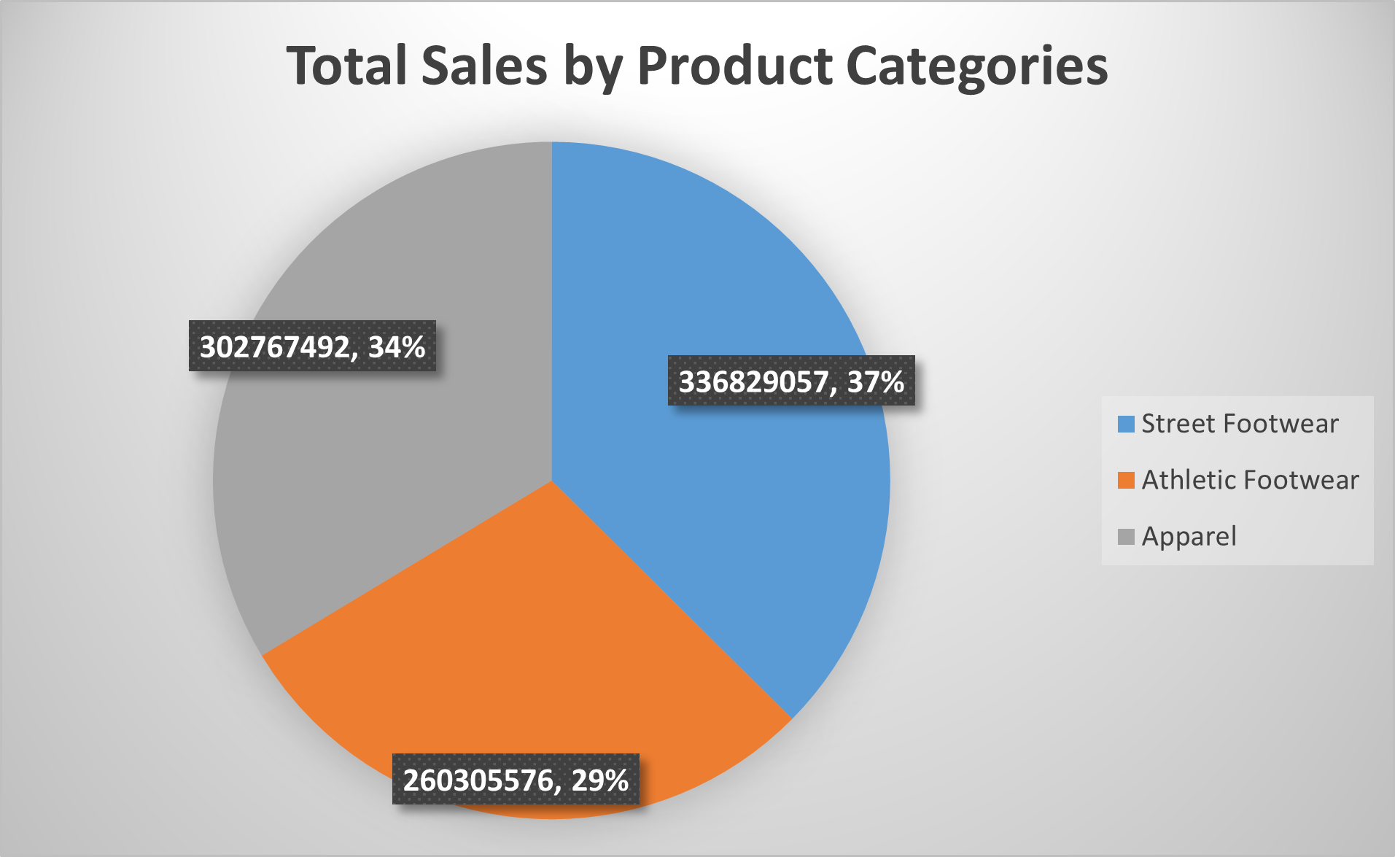
Tổng doanh thu theo danh mục sản phẩm

Slide 20
Tổng doanh thu theo danh mục sản phẩm
Giày thể thao đường phố (Street Footwear) là danh mục bán chạy nhất (37,4% tổng doanh số). Đây là mặt hàng chủ lực và đóng góp đáng kể vào doanh thu
Trang phục (Apparel) đứng thứ hai (33,6% tổng doanh số).
Trang phục thể thao (Athletic Footwear) xếp thứ ba (28,9% tổng doanh số).

Slide 21
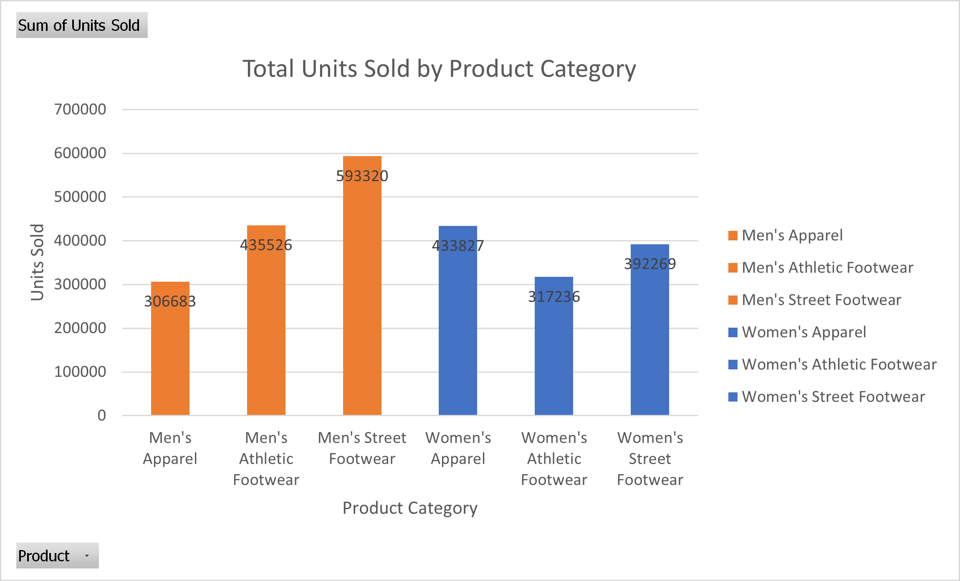
Tổng số lượng sản phẩm bán ra theo danh mục sản phẩm

Slide 22
Tổng số lượng sản phẩm bán ra theo danh mục sản phẩm
Tổng Quan Số Lượng Sản Phẩm Bán Ra
Nam giới: 1,335,529 sản phẩm
Phụ nữ: 1,143,332 sản phẩm.
Street Footwear là mặt hàng ưa chuộng nhất ở Nam và kém ưa chuộng nhất ở Nữ . Và ngược lại, Apparel là mặt hàng ưa chuộng nhất ở Nữ nhưng lại là mặt hàng kém ưa chuộng nhất ở Nam.

Slide 23
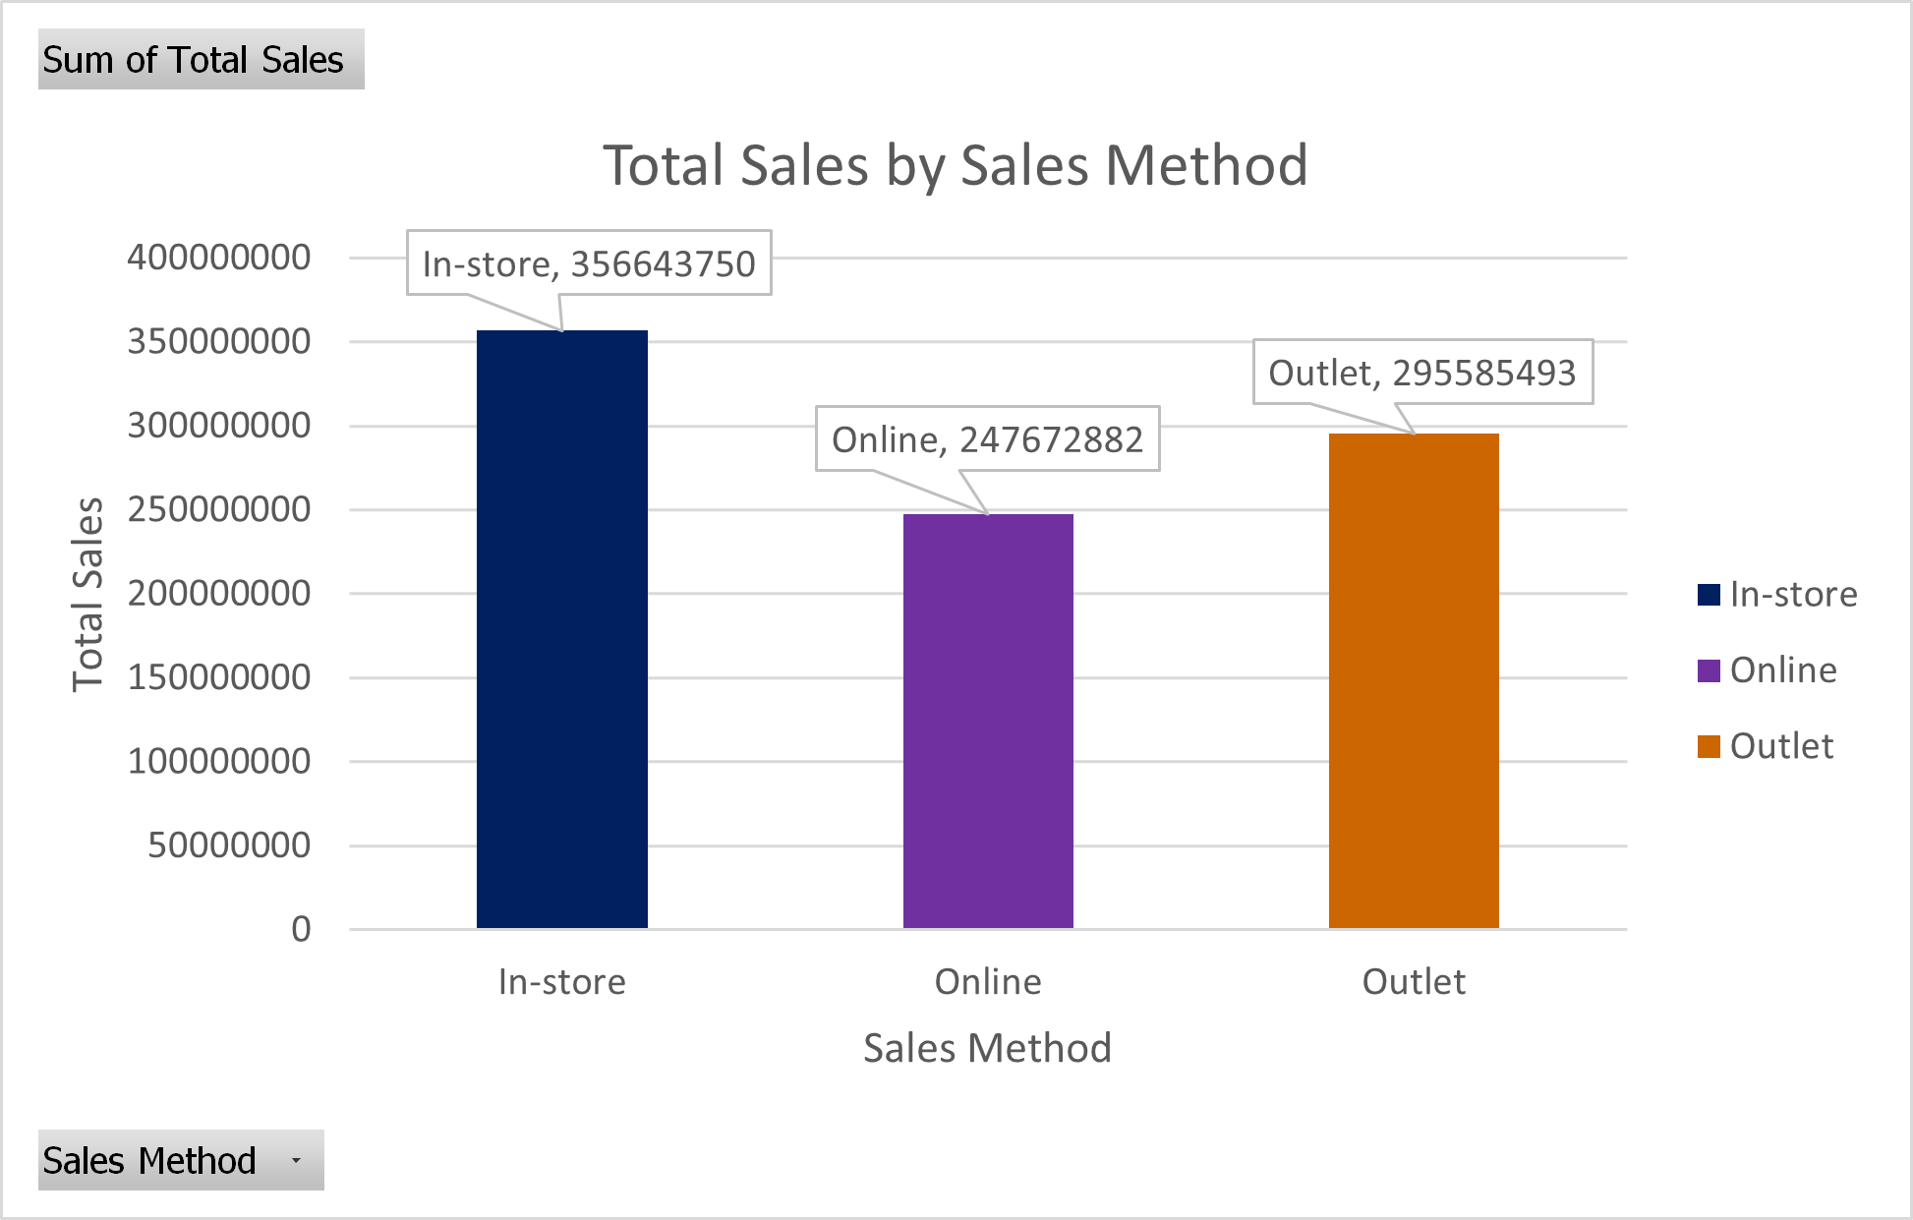
Tổng doanh thu theo Phương thức bán hàng

Slide 24
Tổng doanh thu theo Phương thức bán hàng
Biểu đồ hình cột thể hiện tổng doanh số bán hàng được chia thành ba phương thức:
Bán hàng trực tiếp (In-store): $356.6M
Bán hàng trực tuyến (Online): $295.6M
Bán hàng qua đại lý (Outlet): $247.7 M
Bán hàng trực tiếp là phương thức hiệu quả nhất trong việc tạo doanh thu cho doanh nghiệp.

Slide 25
04
CONCLUSIONS

Slide 26
Tổng Kết
Phương pháp bán hàng:
Cửa hàng: 356,643,750 USD.
Online: 247,672,882 USD.
Outlet: 295585493 USD.
Mô hình bán hàng theo mùa:
2020: Xuân (59,185,597 USD), giảm dần.
2021: Hè (216,540,455 USD), duy trì mức cao.
Thành phố doanh thu cao nhất:
2020: New York đến Denver.
2021: Doanh số đồng đều hơn giữa các thành phố hàng đầu
Nhà bán lẻ hiệu quả:
West Gear: 85,667,873.18 USD.
Foot Locker: 80,722,124.81 USD.
Phân tích danh mục sản phẩm:
Giày dép đường phố: 336,828,953 USD (37.4%).
Trang phục: 302,767,274 USD (33.6%).
Giày dép thể thao: 260,305,576 USD (29%)
Doanh thu theo giới tính:
Nam giới: 486,228,556 USD
Nữ giới: 413,673,569 USD

Slide 27
Đề xuất kế hoạch tăng trưởng và tối ưu hóa kinh doanh
Chiến lươc marketing và thu hút khách hàng:
Triển khai các chiến lược tối ưu hóa hoạt động trong mùa hè
Chiến lược marketing theo đối tượng khách hàng
Thu thập và phân tích phản hồi khách hàng
Liên tục theo dõi hiệu suất bán hàng
Đầu tư vào phương thức bán hàng:
Tập trung vào phương thức bán hàng In-store và nâng cao nền tảng bán hàng Online
Mở rộng đối tác chiến lược:
Tăng cường quan hệ đối tác với các nhà bán lẻ hiệu quả
Mở rộng hoạt động tại các khu vực có hiệu suất cao

Slide 28
THANKS FOR LISTENING!

